Slide 1
ยุทธศาสตร์ที่ 4
การคุ้มครองผู้บริโภคด้านสาธารณสุข
และสิ่งแวดล้อม

Slide 2
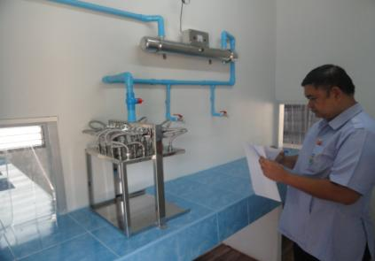
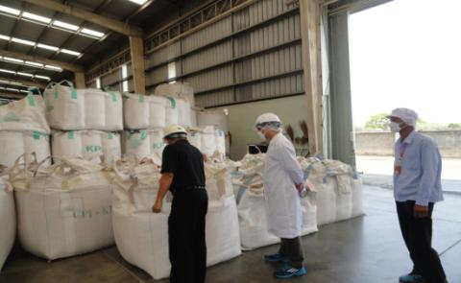
ระบบการคุ้มครองผู้บริโภคด้านบริการ อาหารและผลิตภัณฑ์สุขภาพ
คณะกรรมการคุ้มครองผู้บริโภคด้านสุขภาพระดับจังหวัดและอำเภอ
- มีคณะกรรมการคุ้มครองผู้บริโภคด้านสุขภาพจังหวัดกำแพงเพชร
- มีคณะกรรมการคุ้มครองผู้บริโภคด้านสุขภาพระดับอำเภอ 3 อำเภอ

Slide 3
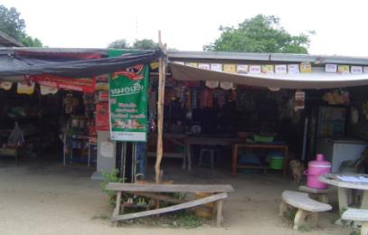
โครงการและงบประมาณในการดำเนินงานในปี 2558
จังหวัดกำแพงเพชร มีโครงการคุ้มครองผู้บริโภคด้านผลิตภัณฑ์และบริการสุขภาพรวม 114 โครงการ เป็นเงิน 1,198,595 บาท โดยแบ่งเป็น
โครงการที่ดำเนินงานโดยสสจ.กำแพงเพชร 3 โครงการ
เป็นโครงการระดับอำเภอ 111 โครงการ
Notes:
จังหวัดกำแพงเพชร มีโครงการคุ้มครองผู้บริโภคด้านผลิตภัณฑ์และบริการสุขภาพรวม 12 โครงการ
เป็นเงิน 1,401,508 บาท แบ่งเป็นโครงการที่ดำเนินงานโดย
สสจ.กำแพงเพชร 4 โครงการ
เป็นโครงการระดับอำเภอ 10 โครงการ
1. โครงการคุ้มครองผู้บริโภคด้านผลิตภัณฑ์และบริการสุขภาพจังหวัดกำแพงเพชร ปีงบประมาณ 2558
โดย สสจ.กพ งบประมาณ 280,520 บาท
2. โครงการยาปลอดภัยในชุมชน โดย สสจ.กพ งบประมาณ 26,000 บาท
3. แผนงานคุ้มครองผู้บริโภคด้านสุขภาพ โดยรพ.ทุ่งโพธิ์ทะเล งบประมาณ 3,490 บาท
4. แผนงานคุ้มครองผู้บริโภคด้านสุขภาพ พื้นที่อำเภอไทรงาม งบประมาณ 253,190 บาท
5. โครงการตรวจ Primary GMP พื้นที่อำเภอโกสัมพีนคร งบประมาณ 2,680 บาท
6. โครงการตรวจสอบเฝ้าระวังมาตรฐานความปลอดภัยผลิตภัณฑ์สุขภาพ พื้นที่อำเภอโกสัมพีนคร งบประมาณ 58,925 บาท
7. โครงการควบคุม กำกับและตรวจสอบสถานประกอบการและผลิตภัณฑ์สุขภาพ พื้นที่อำเภอคลองขลุง งบประมาณ 60,000 บาท
8. โครงการ อสม.ตรวจอาหารปนเปื้อนในเมืองท่องเที่ยว ปี 2557 พื้นที่อำเภอคลองลาน งบประมาณ 13,638 บาท
9. โครงการควบคุม กำกับ และตรวจสอบสถานประกอบการและผลิตภัณฑ์สุขภาพ พื้นที่อำเภอทรายทองวัฒนา งบประมาณ 35,500 บาท
10. โครงการอสม.น้อย พื้นที่อำเภอปางศิลาทอง งบประมาณ 70,265 บาท
11. โครงการควบคุมกำกับและตรวจสอบสถานประกอบการ และผลิตภัณฑ์สุขภาพ จังหวัดกำแพงเพชร พื้นที่อำเภอปางศิลาทอง งบประมาณ 5,000 บาท
12. โครงการสำรวจข้อมูลสถานบริการและการใช้ยาสมเหตุผล พื้นที่อำเภอบึงสามัคคี งบประมาณ 119,100 บาท
(อีก 3 โครงการ ได้แก่โครงการพัฒนาตลาดค้าส่ง โครงการอสม.น้อย และโครงการแก้ปัญหาที่สำคัญ อยู่ระหว่างเขียนโครงการ

Slide 4
ผลการสุ่มเก็บตัวอย่างอาหาร ปีงบประมาณ 2558
ประเภทอาหารที่ตรวจ | ปี 2558
 | ตรวจ | ผ่าน
น้ำบริโภคในภาชนะบรรจุที่ปิดสนิท | 16 | รอผล
น้ำแข็ง | รอเก็บ | รอเก็บ
นมโรงเรียน | 2 | 2
ผลิตภัณฑ์สุขภาพชุมชน | 8 | รอผล
น้ำปลา | รอเก็บ | รอเก็บ
เกลือไอโอดีน | 1337 | 1275
รวมตรวจ
ร้อยละที่ได้มาตรฐาน | -

Slide 5
การจัดการเรื่องร้องเรียน งานคุ้มครองผู้บริโภคด้านสุขภาพ
เรื่อง | รับร้องเรียน | ดำเนินการ | ร้อยละ | หมายเหตุ
ข้อร้องเรียนของผู้บริโภคด้านบริการสุขภาพ | 1 | 1 | 100 | มาตรฐานการรักษาของรพ.เอกชน
ข้อร้องเรียนของผู้บริโภคด้านผลิตภัณฑ์สุขภาพ | 3 | 3 | 100 | 1.จำหน่ายเครื่องสำอางไม่มีฉลากภาษาไทย 2.ผลิตอาหารไม่ได้มาตรฐาน 3.ร้านขายยาฝ่าฝืนพรบ.ยา
Notes:
การดำเนินการ มีระยะเวลาในการดำเนินการแตกต่างกัน คือ
1) กรณีเป็นเรื่องที่ไม่ได้อยู่ในอำนาจหน้าที่ตามกฎหมาย ส่งเรื่องให้หน่วยงานที่เกี่ยวข้องดำเนินการ ภายใน 15 วันทำการ นับแต่วันที่ได้รับเรื่อง
2) กรณีเป็นเรื่องที่อยู่ในอำนาจหน้าที่ตามกฎหมาย เป็นเรื่องร้องเรียนที่สามารถแก้ไขปรับปรุงให้เหมาะสมโดยไม่มีการดำเนินการสอบสวนข้อเท็จจริง และไม่มีความยุ่งยาก ซับซ้อน และอยู่ในอำนาจของพนักงานเจ้าหน้าที่ตามที่กฎหมายกำหนด ซึ่งสามารถดำเนินการได้เองหรือร่วมกับหน่วยงานที่เกี่ยวข้องดำเนินการ ภายใน 30 วัน
- กรณีเป็นเรื่องที่อยู่ในอำนาจหน้าที่ตามกฎหมายแต่มีความยุ่งยาก ซับซ้อน ซึ่งต้องมีกระบวนการหรือขั้นตอนในการ สืบสวน สอบสวน ตรวจสอบข้อเท็จจริง และรวบรวมพยานหลักฐาน เพื่อให้ความเป็นธรรมต่อคู่กรณีทั้ง 2 ฝ่าย ภายใน 60 วัน
จังหวัดกำแพงเพชรดำเนินการได้ภายในกรอบเวลาที่กำหนด

Slide 6
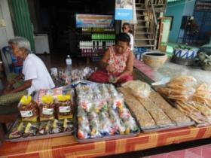
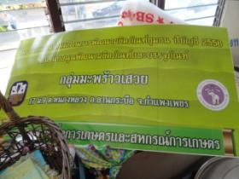
สถานที่ผลิตอาหารที่เข้าข่าย Primary GMP ต้องมีคะแนนตรวจประเมิน สถานที่ผลิตมากกว่าร้อยละ 60
การตรวจประเมินสถานที่ผลิตอาหารที่เข้าข่าย Primary GMP
ข้อมูลสถานทั้งหมดที่เข้าข่าย Primary GMP 62 แห่ง
ข้อมูลสถานที่ผลิตที่ได้รับอนุญาตตามเกณฑ์ Primary GMP 35 แห่ง
คิดเป็นร้อยละ 56.5
ทางจังหวัดได้วางแผนการส่งเสริมพัฒนา โดยอาศัยทีม Primary GMP ระดับอำเภอ ให้คำแนะนำผู้ประกอบการ โดยมีสื่อประชาสัมพันธ์สนับสนุนให้ทีมระดับอำเภอ และทางจังหวัดร่วมตรวจกับทางอำเภอ

Slide 7
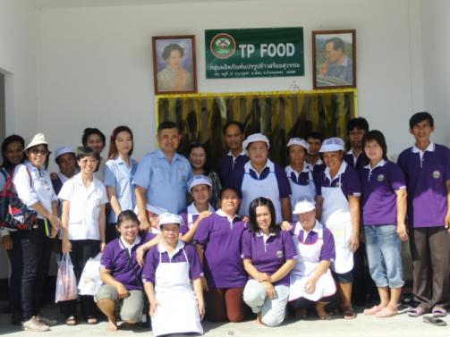
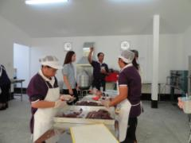
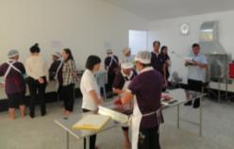
พัฒนาสถานที่มาตรฐาน Primary GMP ต้นแบบ
เกิดการพัฒนาสถานที่ผลิตต้นแบบ จังหวัดละ 1 แห่ง
กลุ่ม TP FOOD (กลุ่มผลิตภัณฑ์แปรรูปข้าวบ้านสร้อยสุวรรณ )

Slide 8
ระบบการคุ้มครองผู้บริโภคด้านสิ่งแวดล้อมสุขภาพ
สถานการณ์
1. ปัญหามลพิษสิ่งแวดล้อม(ฝุ่นละออง/น้ำเสีย/กลิ่นเหม็น/เขม่าจากการเผาอ้อย) ส่งผลกระทบต่อสุขภาพทั้งแบบเฉียบพลันและเรื้อรัง จังหวัดกำแพงเพชร มีโรงงานอุสาหกรรม 625 โรงงาน สถานประกอบการ 1,582 แห่ง
2. สถานประกอบการด้านอาหารไม่ได้มาตรฐาน
3. องค์กรปกครองส่วนท้องถิ่น ออกข้อกำหนดท้องถิ่น ร้อยละ 77.3 และการบังคับใช้กฎหมายไม่มีประสิทธิภาพ
4. ปัญหาร้องเรียนเหตุรำคาญ ส่วนใหญ่เกิดจากการประกอบกิจการประเภทการเกษตรและการเลี้ยงสัตว์
มาตรการการดำเนินงาน
1.ขับเคลื่อนการใช้มาตรการด้านกฎหมายตาม พ.ร.บ.การสาธารณสุข พ.ศ.2535 โดยคณะอนุกรรมการสาธารณสุขจังหวัด
2.สนับสนุนและส่งเสริม อปท. ในการออก
ข้อกำหนดท้องถิ่นตามกฎหมายว่าด้วย
การสาธารณสุขให้ถูกต้องตามหลักวิชาการ
3.พัฒนามาตรฐานการจัดบริการอนามัย
สิ่งแวดล้อมขององค์กรปกครองส่วนท้องถิ่น
4.พัฒนาคุณภาพการจัดบริการอนามัย
สิ่งแวดล้อมและอาชีวอนามัยในหน่วยบริการ
สาธารณสุข

Slide 9
เหตุรำคาญ ตาม พ.ร.บ.การสาธารณสุข พ.ศ.2535
จำนวนข้อร้องเรียนเรื่องเหตุรำคาญ ตาม พ.ร.บ.การสาธารณสุข พ.ศ.2535
จำนวนข้อร้องเรียนเรื่องเหตุรำคาญ ตาม พ.ร.บ.การสาธารณสุข พ.ศ.2535 แยกตามกิจการ

Slide 10
คณะอนุกรรมการสาธารณสุขจังหวัด (อสธจ.)
ผลการดำเนินงาน (8 เดือน)
1.จัดทำโครงการเสนอพิจารณาลงนามอนุมัติจาก
ผู้ว่าราชการจังหวัดฯ
2.คัดเลือกผู้แทนนายกเทศมนตรีและผู้แทนนายก
องค์การบริหารส่วนตำบล ให้ประธานลงนามเห็นชอบ
3.แต่งตั้งผู้ทรงคุณวุฒิในคณะอนุกรรมการสาธารณสุข
ตาม พ.ร.บ.การสาธารณสุข พ.ศ.2535
4. จัดประชุมคณะอนุกรรมการสาธารณสุขจังหวัด
กำแพงเพชร ครั้งที่ 1
5. สรุปรายงานการประชุมให้คณะอนุกรรมการ
สาธารณสุขเพื่อรับรองรองรายงานการประชุม
6.กำหนดจัดประชุมครั้งที่ 2 ในเดือนกรกฎาคม 2558
เพื่อติดตามความก้าวหน้าการดำเนินงาน
งบประมาณ จาก สป.(เขตสุขภาพที่ 3) จำนวน 80,000 บาท

Slide 11
การงานพัฒนาระบบบริการอนามัยสิ่งแวดล้อม
ปีงบประมาณ | เทศบาลสมัครเข้าร่วมโครงการ | ผ่านการประเมิน EHA | ไม่ผ่านการประเมิน EHA | รอรับการประเมิน
2557 | 6 แห่ง | 3 แห่ง | 1 แห่ง | 2 แห่ง
ปัญหา 1) ระบบการจัดการข้อมูลของเทศบาลยังไม่เป็นระบบ
2) ระบบการทำงาน สั่งการไม่เป็นลายลักษณ์อักษร
3) ความเข้าใจบทบาทหน้าที่ด้านอนามัยสิ่งแวดล้อม
มาตรการการดำเนินงาน
1.เทศบาล ทุกระดับ มีระบบบริการ
อนามัยสิ่งแวดล้อม ได้มาตรฐาน
อย่างน้อย 1 ด้าน
2. การออกเทศบัญญัติเพื่อใช้ดำเนิน
การด้านกฎหมายในการ แก้ไขปัญหาได้อย่างมีประสิทธิภาพ
เป้าหมาย ปี 2558
เทศบาล ทุกระดับ มีระบบบริการอนามัยสิ่งแวดล้อมได้
มาตรฐาน อย่างน้อย 1 ด้าน
(การจัดสุขาภิบาลอาหาร,การจัดการคุณภาพ น้ำบริโภค ,
การจัดการสิ่งปฏิกูลและการจัดการมูลฝอย) ร้อยละ 50

Slide 12
ผลการดำเนินงานพัฒนาระบบบริการอนามัยสิ่งแวดล้อม (EHA) ปี 2558 รายอำเภอ
อำเภอ | จำนวนเทศบาลทั้งหมด(แห่ง) | สมัครเข้าร่วมโครงการ (แห่ง) | ผ่านเกณฑ์
 |  |  | จำนวน(แห่ง) | ร้อยละ
เมือง | 7 | 4 | 2 | 28.57
ไทรงาม | 1 | 1 | 0 | 0
คลองลาน | 1 | 0 | 0 | 0
ขาณุวรลักษบุรี | 3 | 2 | 2 | 66.67
คลองขลุง | 4 | 2 | 2 | 50.00
พรานกระต่าย | 4 | 0 | 0 | 0
ลานกระบือ | 3 | 2 | 2 | 66.67
ทรายทองวัฒนา | 1 | 1 | 1 | 100
บึงสามัคคี | 1 | 1 | 0 | 0
รวม | 25 | 13 | 9 | 36.00

Slide 13
สถานประกอบการด้านอาหาร
สถานการณ์
โรคอุจจาระร่วง
โรคอาหารเป็นพิษ
โรคมะเร็ง
โรคความดันโลหิตสูง/เบาหวาน
โรคอ้วน
สถานประกอบการไม่รักษามาตรฐาน
พบสารปนเปื้อนในอาหาร
มาตรการการดำเนินงาน
1. สร้างความร่วมมือภาคีเครือข่ายพัฒนายกระดับสถานประกอบการด้านอาหารให้ได้มาตรฐาน
2. การบังคับใช้กฎหมายอย่างจริงจัง
3. พัฒนาศักยภาพบุคลากรองค์กรปกครองส่วนท้องถิ่นและผู้ประกอบการ
4. สร้างความเข้มแข็งในการกำกับดูแลอาหารปลอดภัยตลอดห่วงโซ่อาหาร
5. พัฒนามาตรฐานการจัดบริการอนามัยสิ่งแวดล้อมของ อปท. (EHA)
6. การประกันคุณภาพและสร้างความยั่งยืน
แหล่งงบประมาณ
โครงการแก้ไขปัญหา
1.โครงการอาหารปลอดภัย
-อบรมผู้ประกอบการด้านอาหาร
-รณรงค์อาหารปลอดภัย
-ประกวดชมรมตลาด/ร้านอาหาร
-ควบคุมกำกับ ประเมินผล มอบป้ายสัญลักษณ์
2.โครงการ อสม.น้อย

Slide 14
ร้านอาหารและแผงลอยจำหน่ายอาหาร ผ่านเกณฑ์
Clean Food Good Taste ปี 2558
ปี 2555 | ปี 2556 | ปี 2557
85.51 | 85.53 | 80.29

Slide 15
ตลาดประเภทที่ 1 ผ่านเกณฑ์ตลาดสด น่าซื้อ ปี 2558
ปี 2555 | ปี 2556 | ปี 2557
100 | 100 | 100
ปัญหา ปี 2558
1.ผู้ประกอบการไม่รักษามาตรฐาน
2.องค์กรปกครองส่วนท้องถิ่นไม่ได้ดำเนินการตามกฎกระทรวงว่าด้วยสุขลักษณะของตลาด พ.ศ.2551 อย่างจริงจัง
3.เจ้าหน้าที่สาธารณสุขขาดการติดตามอย่างต่อเนื่อง

